Slide 1
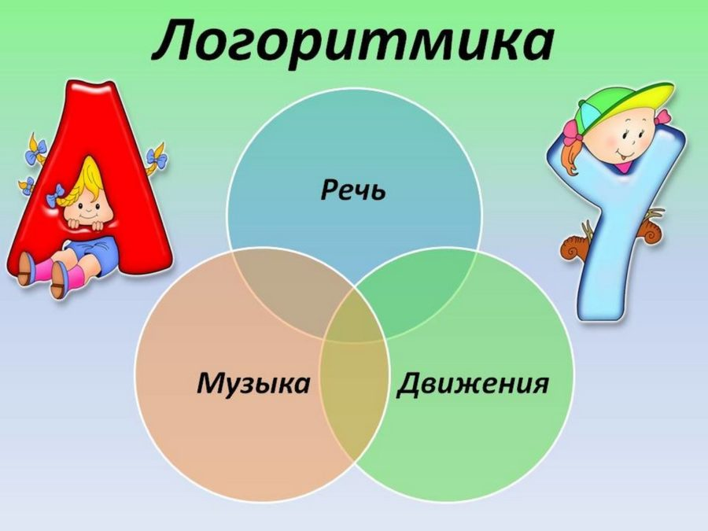
Выполнила:
Воспитатель Гринева И.В. 1КК

Slide 2


Slide 3
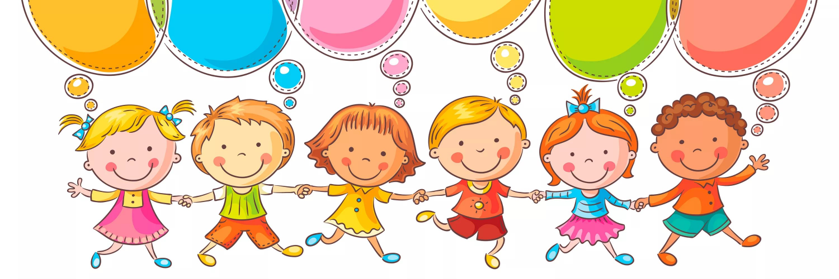
Логоритмика
Это комплекс упражнений, которые ребёнок выполняет при помощи музыки и стихов.

Slide 4
Использование средств логоритмики в работе по развитию речи позволяет решать широкий круг задач:
развитие речевого дыхания; формирование и развитие артикуляционного аппарата; регуляции мышечного тонуса; активация всех видов внимания и памяти.
укрепление костно-мышечного аппарата; развитие физиологического дыхания; развитие координации движений и моторных функций;
формирование пространственных представлений и способности произвольно передвигаться в пространстве относительно других детей и предметов; развитие переключаемости
воспитание и развитие чувства ритма; певческих способностей

Slide 5
В своей работе использую следующие приемы:
наглядно-слуховые приёмы для звуковой регуляции движения: инструментальная музыка и песни, бубен, колокольчики и др. ; короткие стихотворения, чистоговорки, скороговорки
наглядно- зрительные приёмы: показ педагогом движения; подражание образам; использование зрительных ориентиров и наглядных пособий.

Slide 6
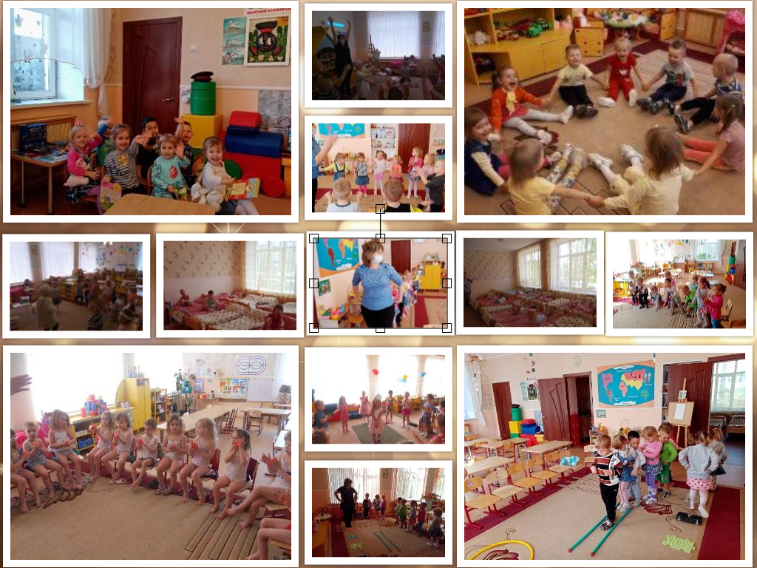

Slide 7
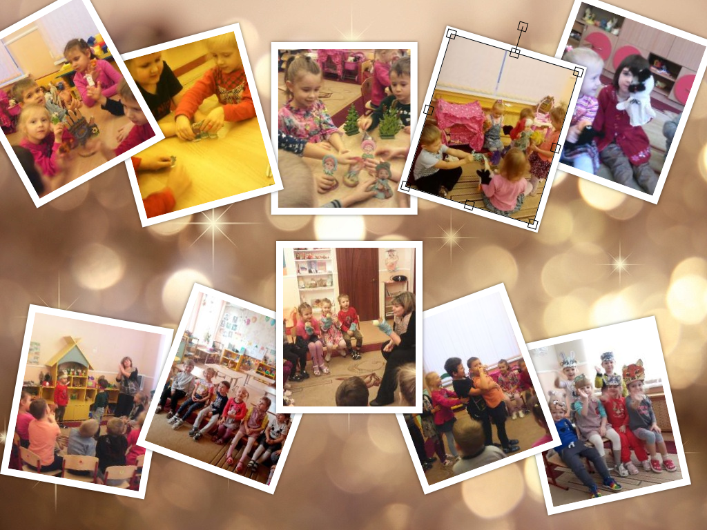

Slide 8
РЕЗУЛЬТАТЫ ДЕЯТЕЛЬНОСТИ
Положительная динамика процесса усвоения ребенком правильного звукопроизношения.
Выработка правильного темпа речи, ритма дыхания;
Развитие речевого выдоха;
Улучшение речевой памяти;
Способность выполнять дыхательные и пальчиковые упражнения, быстро реагировать на смену движений.
Развитие координации в соответствии с музыкальным сопровождением, что способствует снижению психоэмоционального напряжения и укреплению здоровья детей

Slide 9
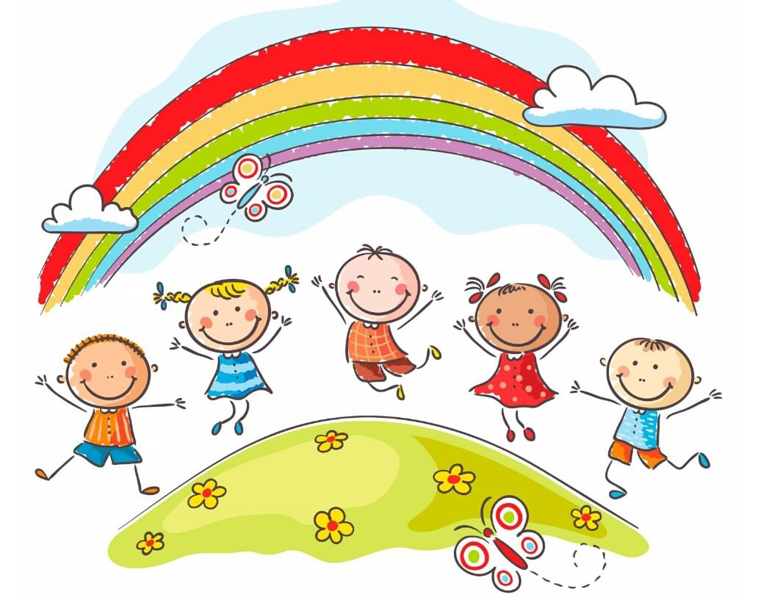
Спасибо всем за внимание! .

